Slide 1

UBND PHƯỜNG HƯNG ĐẠO
TRƯỜNG TIỂU HỌC ĐA PHÚC
Môn : Tự nhiên và xã hội
Bài 21: Chăm sóc và bảo vệ cơ quan tuần hoàn
(tiết 1)
Giáo viên thực hiện: Đào Thị Nhung

Slide 2

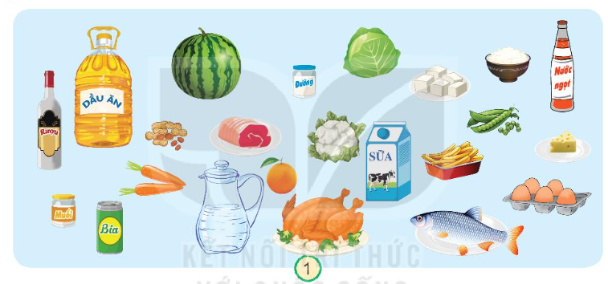
1. Những thức ăn, đồ uống nào có lợi, không có lợi đối với cơ quan tuần hoàn? Tại sao?

Slide 3
Những thức ăn, đồ uống có lợi cho cơ quan tuần hoàn: dầu ăn, lạc, cà rốt, dưa hấu, thịt bò, súp lơ trắng, bắp cải, sửa, đậu Hà Lan, trứng, cá, nước lọc, cam, phô mai,..
Những thức ăn, đồ uống không có lợi cho cơ quan tuần hoàn: rượu, bia, nước ngọt, khoai tây chiên, gà tây, đường,…

Slide 4

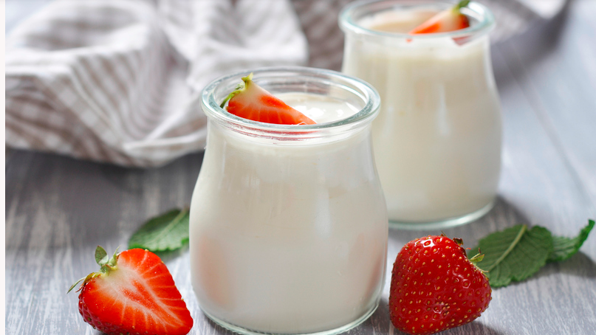
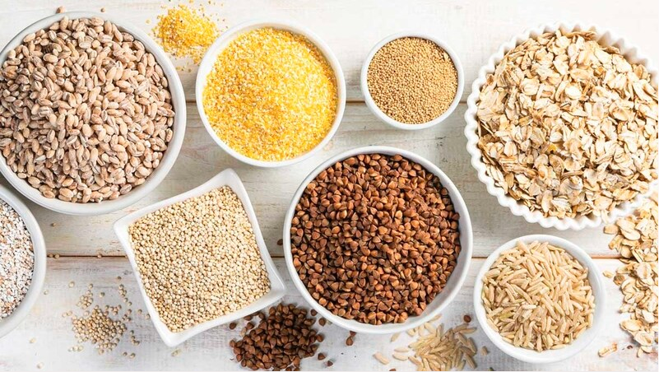
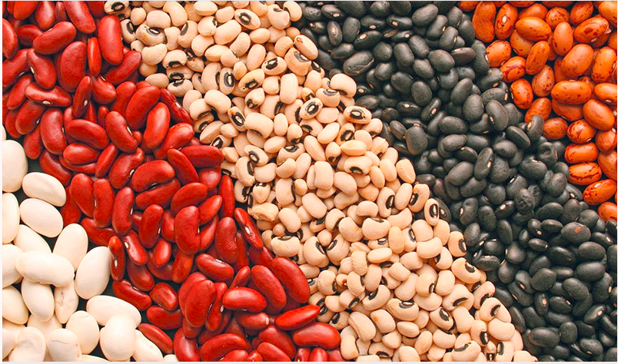
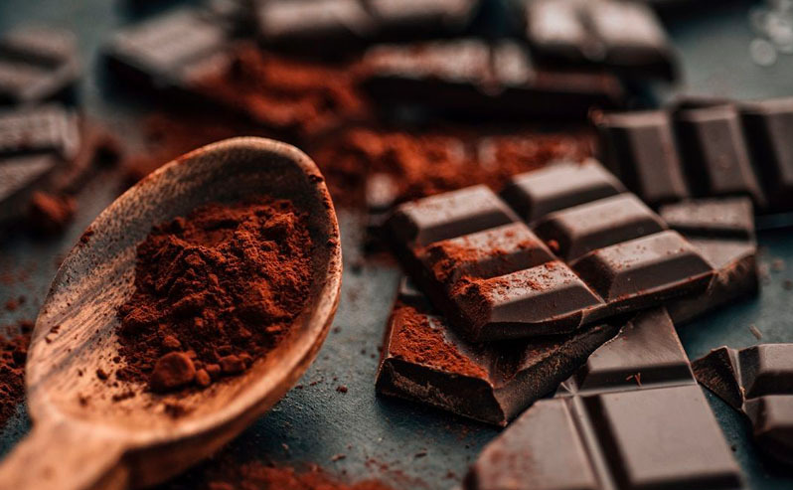
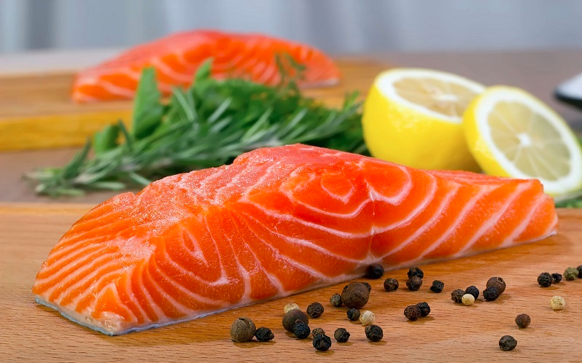
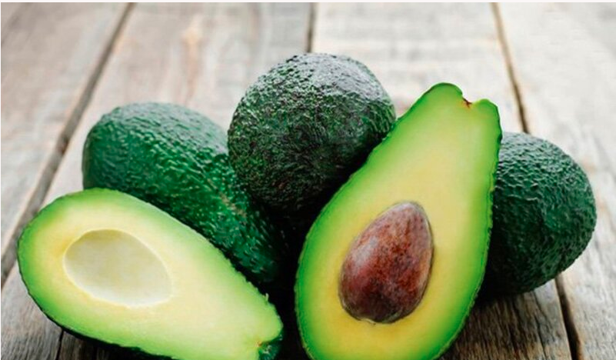
2. Em hãy kể thêm những thực phẩm có lợi cho cơ quan tuần hoàn mà em biết?

Slide 5

3. Em hãy kể thêm những thực phẩm không có lợi cho cơ quan tuần hoàn mà em biết?

Slide 6


Các bạn trong hình đang làm gì? Nó có lợi hoặc có hại gì cho cơ thể? Tại sao?
Những việc nào nên làm, việc nào cần tránh để bảo vệ cơ quan tuần hoàn?
THẢO LUẬN NHÓM BỐN

